Slide 1
Победа над Японией
ХРОНИКИ ПОСЛЕДНЕГО РУБЕЖА

Slide 2
2 сентября – день окончания Второй мировой войны.
Именно в этот день в 1945 году Япония, последняя союзница Германии, вынуждена была подписать безоговорочную капитуляцию. В России эта дата долгое время оставалась как бы в тени Великой отечественной войны.
2010 году 2 сентября был объявлен Днём воинской славы России. Между тем, разгром Советскими войсками более чем миллионной Квантунской армии в Маньчжурии – один из блестящих успехов русского оружия.
Между тем, разгром Советскими войсками более чем миллионной Квантунской армии в Маньчжурии – один из блестящих успехов русского оружия.
В результате операции, основная часть которой длилась всего 10 дней - с 9 по 19 августа 1945 года, было уничтожено 84 тысячи японских солдат и офицеров. Почти 600 тысяч были взяты в плен. Потери Советской Армии составили 12 тысяч человек.

Slide 3
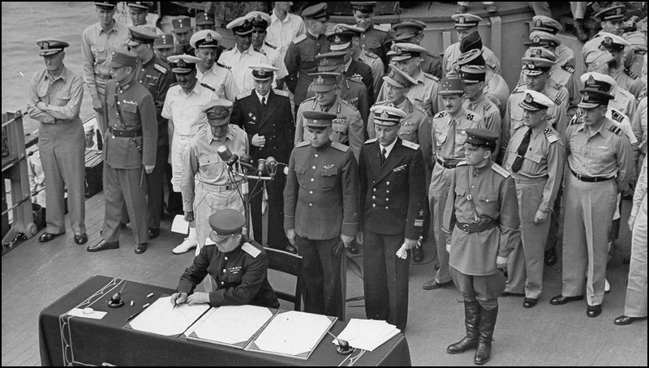
Безоговорочная самурайская капитуляция Японию вынудили к сдаче оружия не ядерные удары американцев, а советские войска

Slide 4
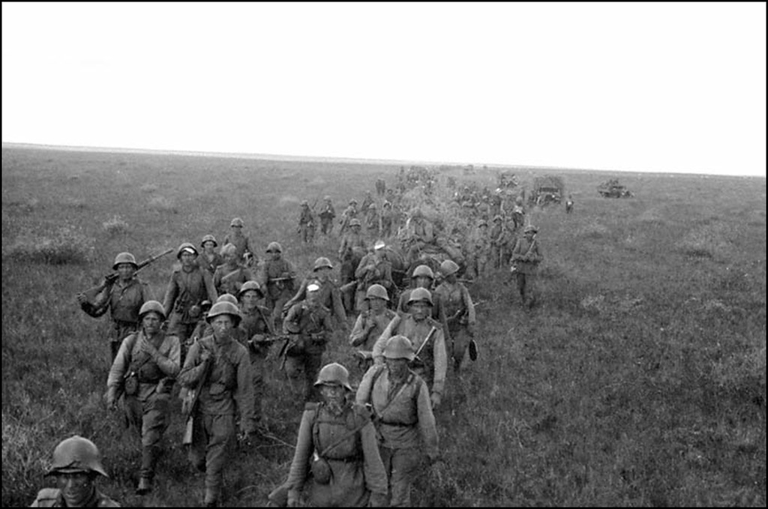
. Передвижение советской пехоты по степям Маньчжурии. Забайкальский фронт. 1945 г.

Slide 5
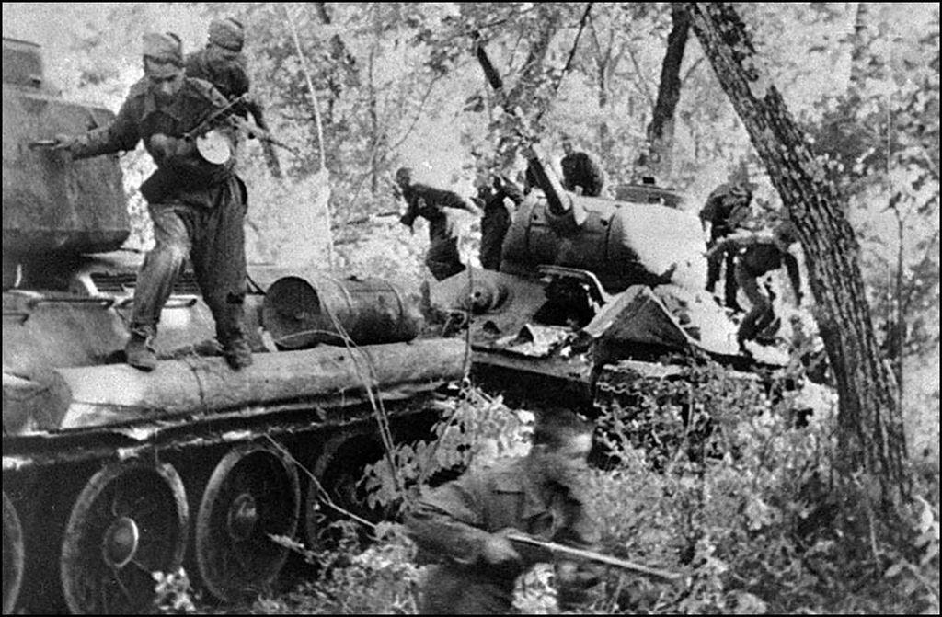
Советский десант занимает населенный пункт северо-восточнее Пхеньяна. Август 1945 г.

Slide 6
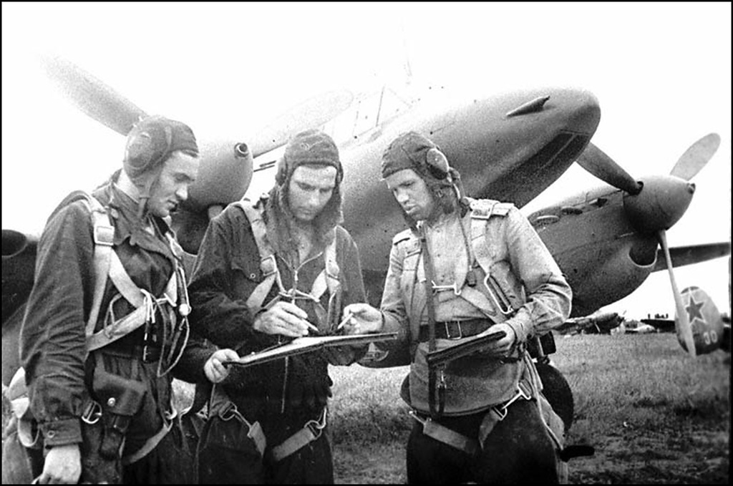
Экипаж командира звена М.Хазова перед вылетом на аэродроме. 2-й Дальневосточный фронт. 1945 г.

Slide 7
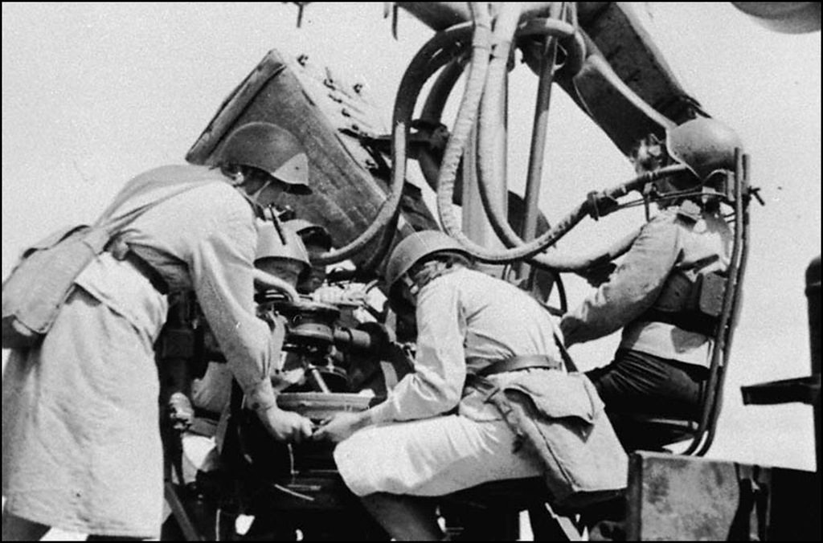
Женский расчет «слухачей». Маньчжурия. 1945 г.

Slide 8
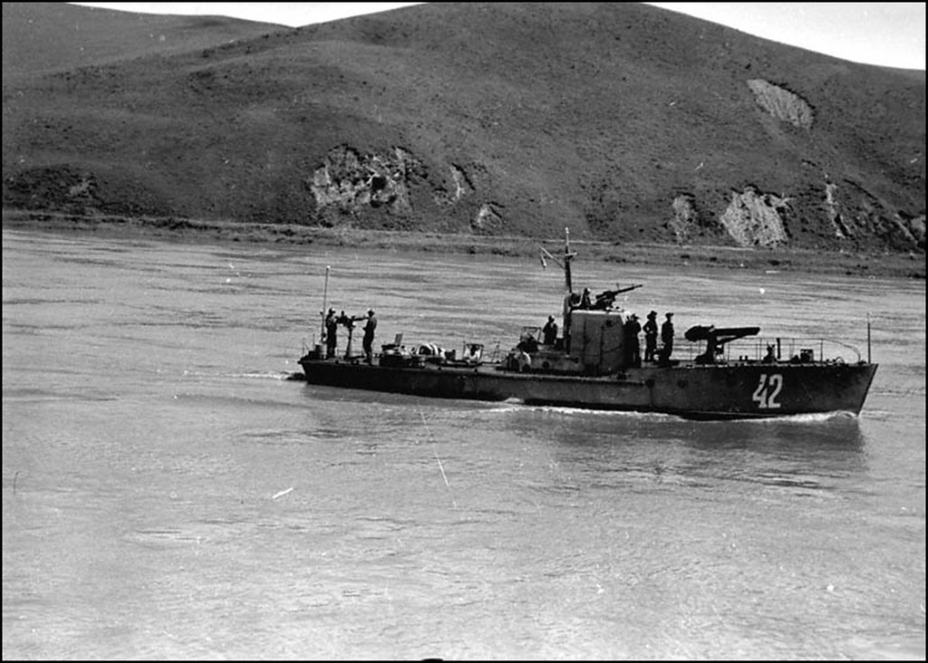
Советские корабли проходят район Малого Хингана. Амурская флотилия. 1945 г.

Slide 9
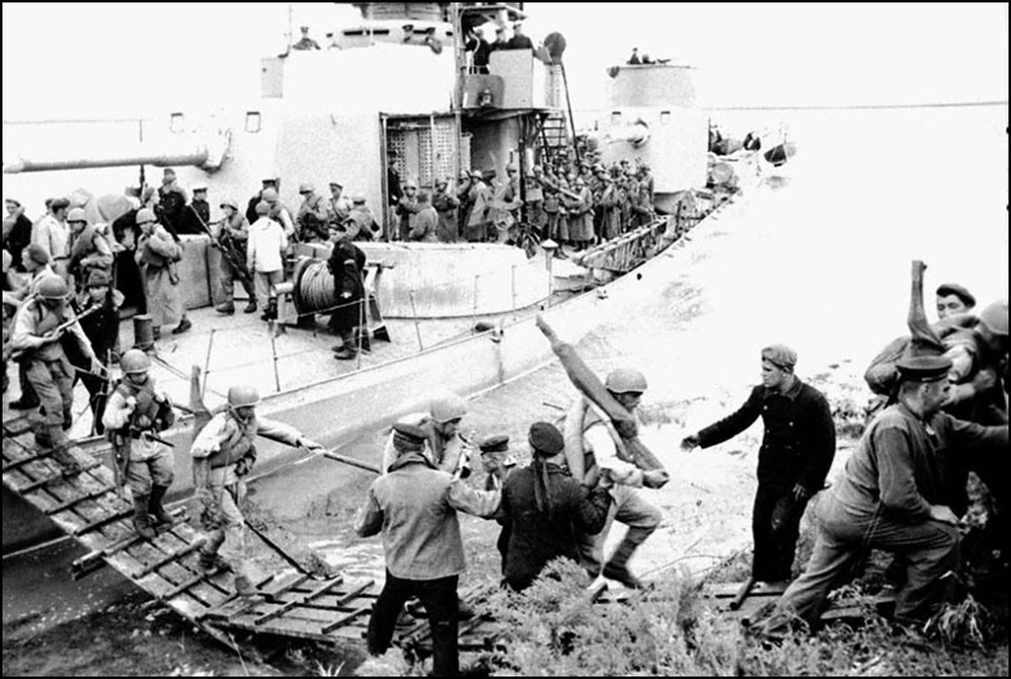
Монитор Амурской флотилии высаживает десант. 1945 г.

Slide 10
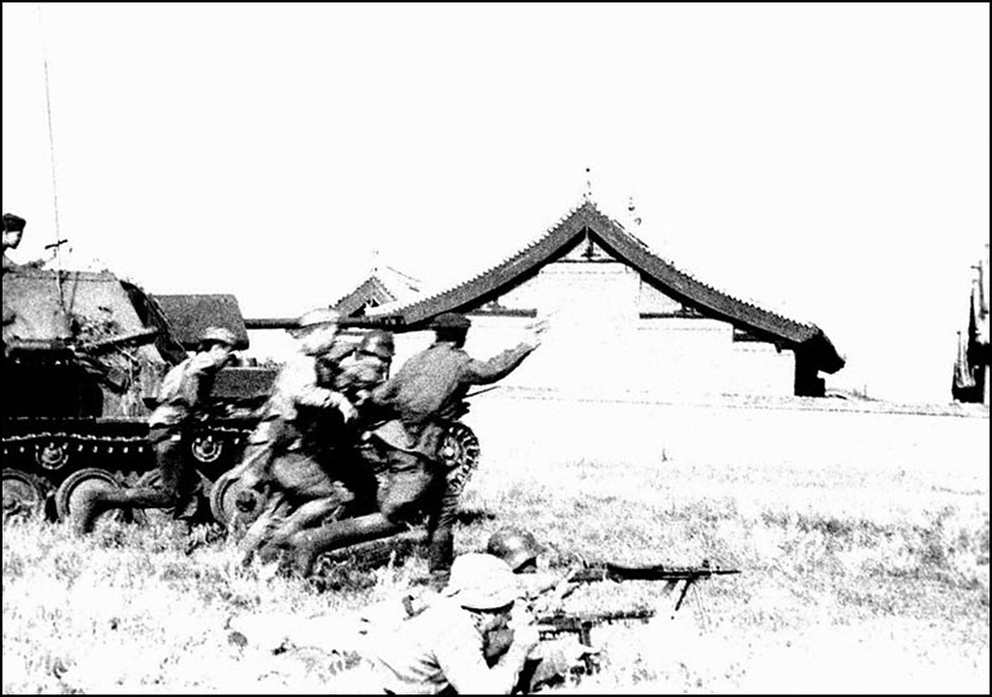
Пехота под прикрытием танков в наступлении. Маньчжурия. Август 1945 г.

Slide 11
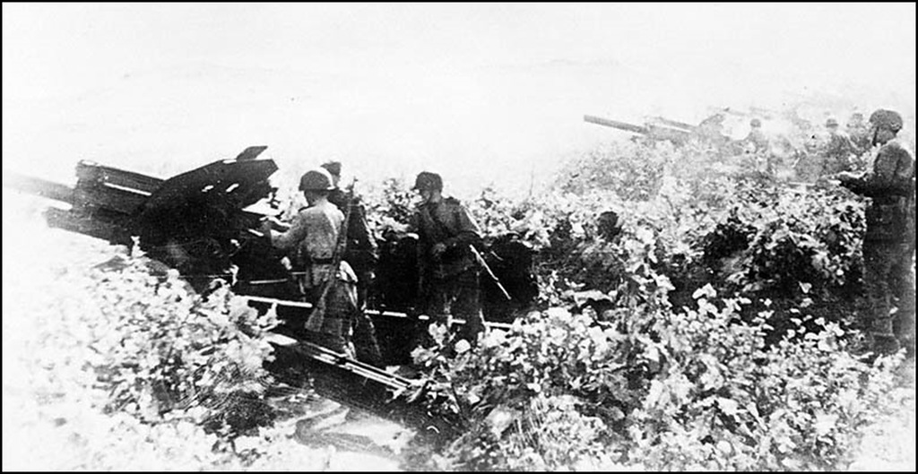
Вид огневой позиции советских войск. Маньчжурия. Август 1945 г.

Slide 12
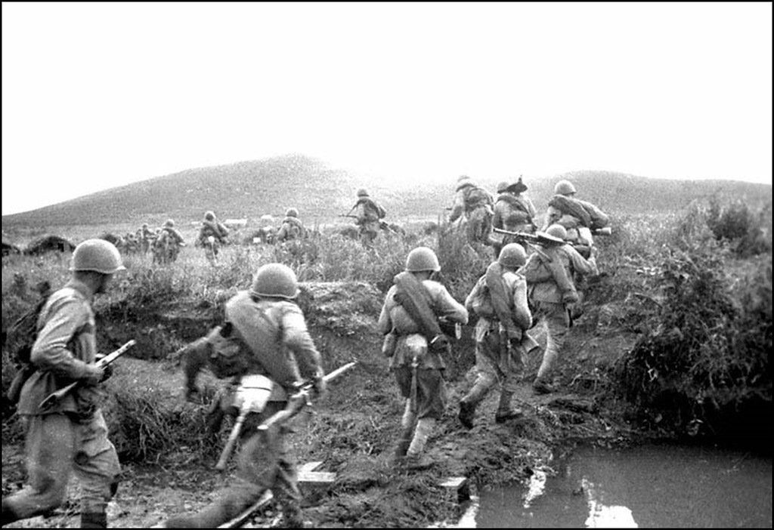
Бойцы части майора Никитина занимают новый рубеж. Дальний Восток. 08 сентября 1945 г

Slide 13
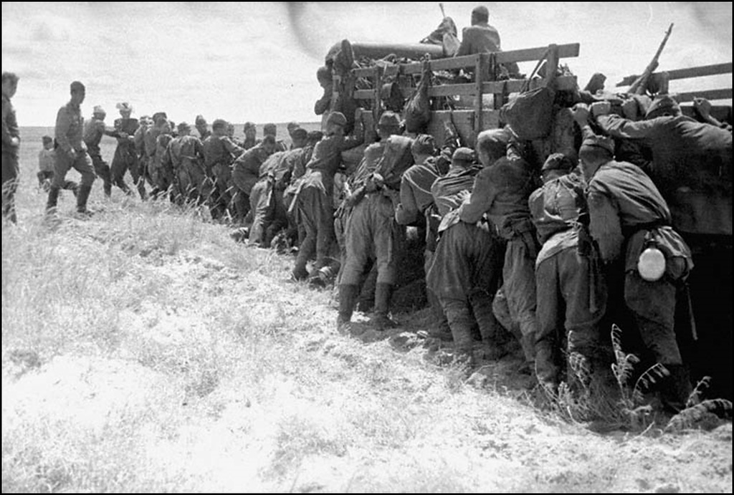
. Наступление советских войск в Маньчжурии. 1945 г.

Slide 14
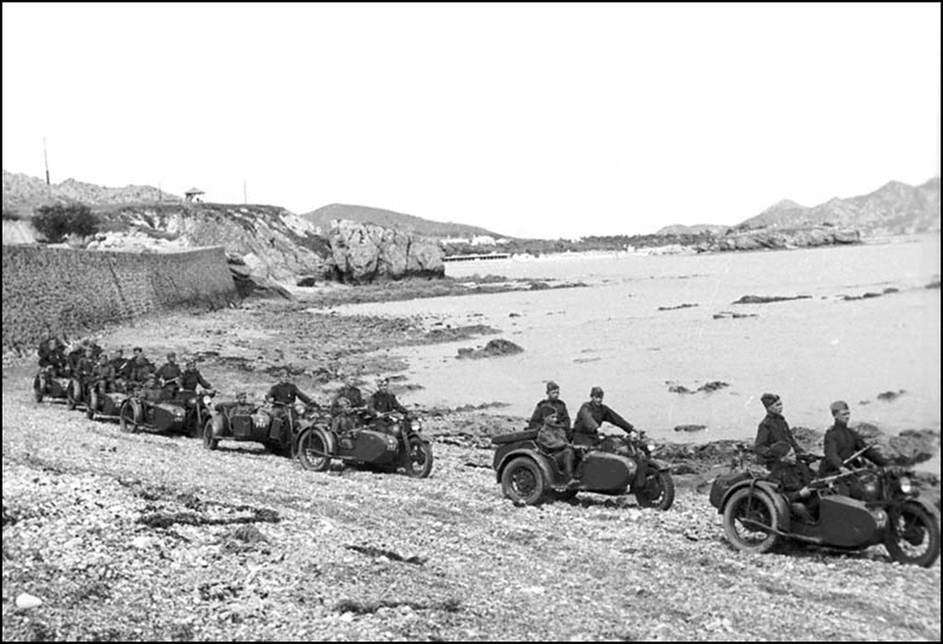
Советские мотоциклисты у берегов Тихого океана. 18 сентября 1945 г.

Slide 15
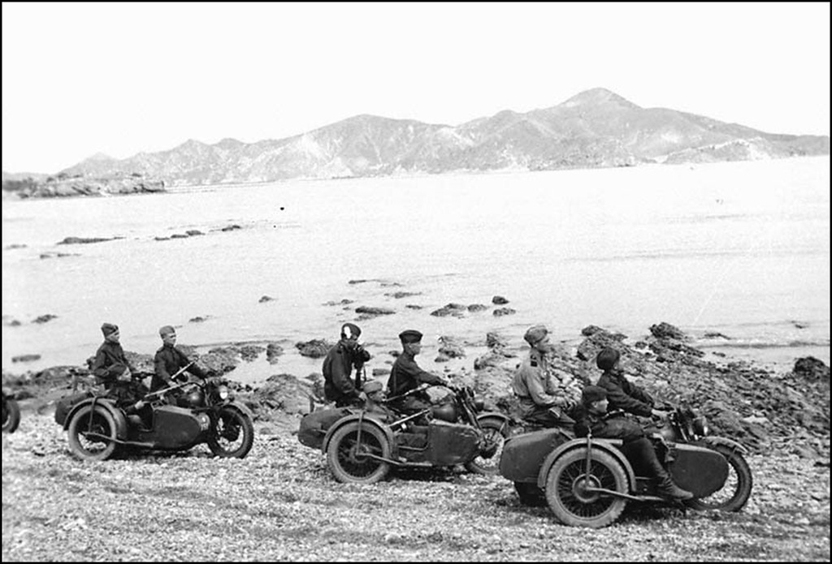

Slide 16
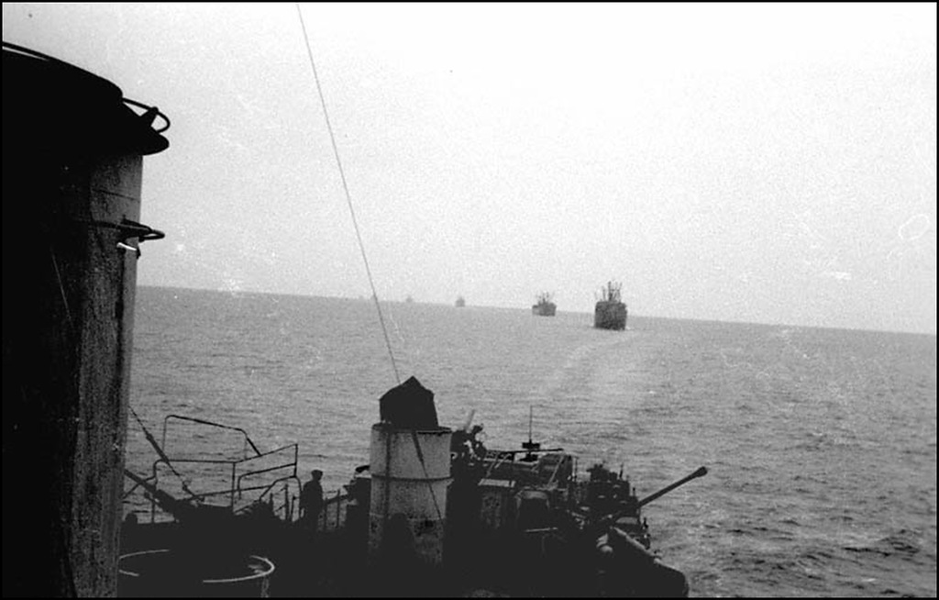
Советские транспортеры под эскортом боевых кораблей идут к берегам Японии. 19 сентября 1945 г.

Slide 17
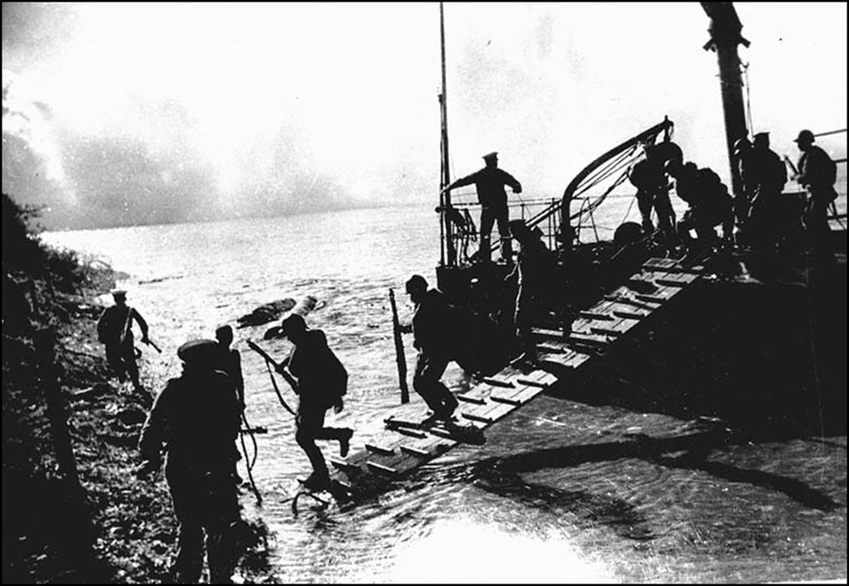
Высадка советского десанта на берег Маньчжурии. 1945 г

Slide 18
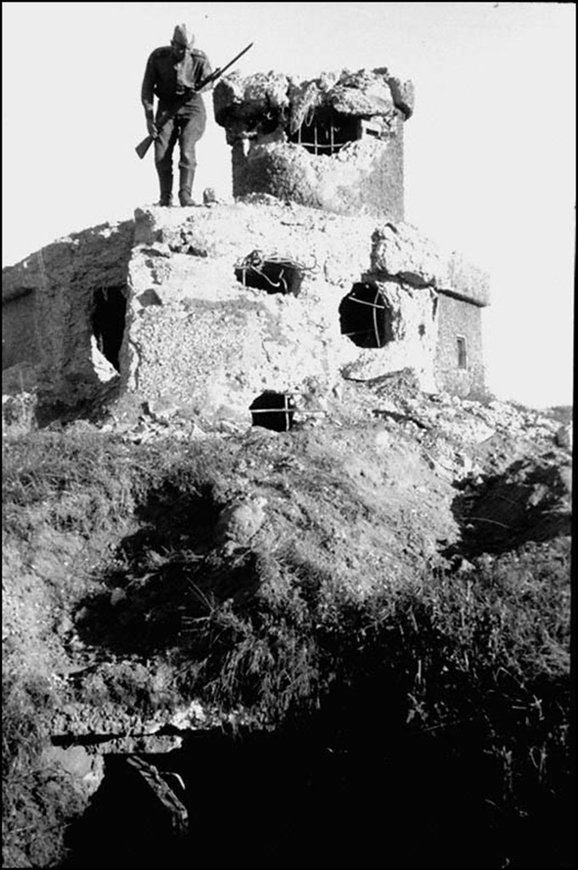
Разрушенный японский дот Хайларского укрепленного района японцев. Забайкалье. 1945

Slide 19
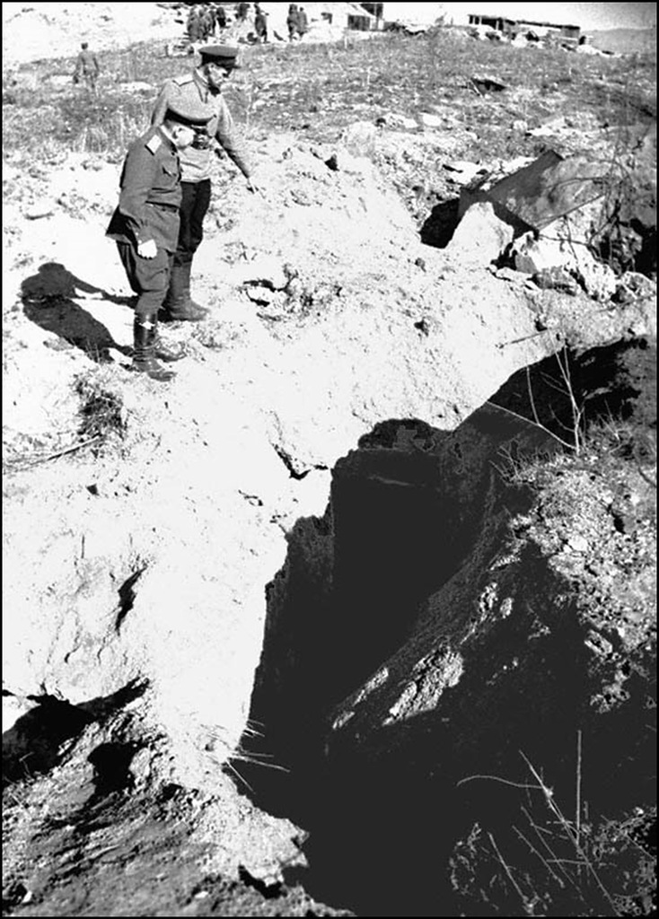
Высший комсостав во главе с К.А.Мерецковым осматривает разбитые японские доты в районе г.Хутоу. Маньчжурия. Сентябрь 1945 г.

Slide 20
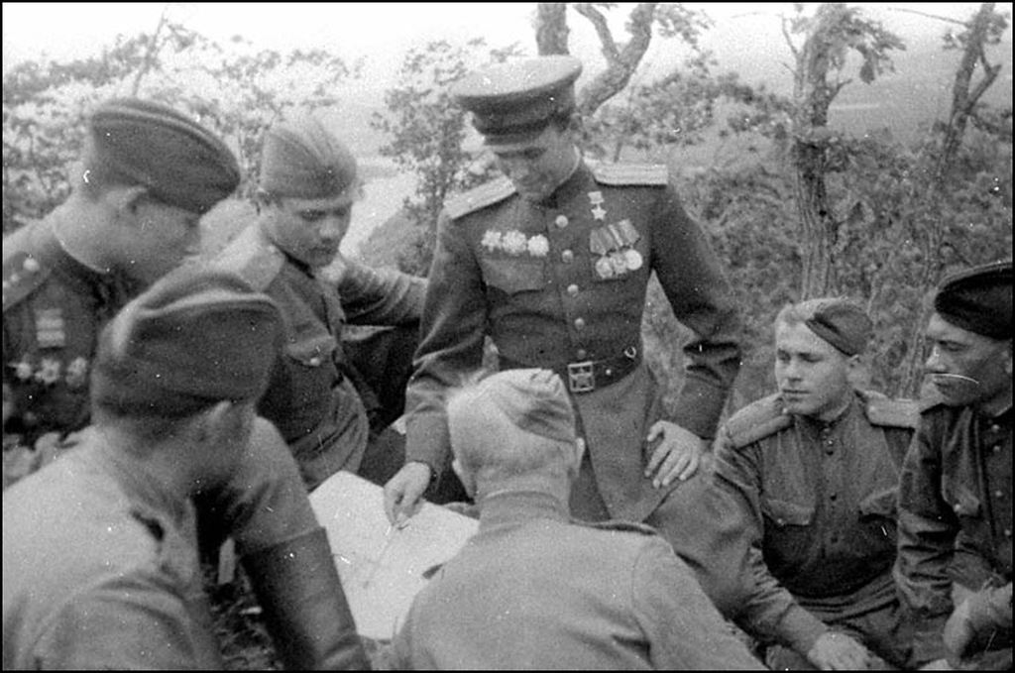
Герой Советского Союза, командир полка 63-й стрелковой дивизии 5 Армии майор Г.Н.Губкин с офицерами у карты боевых действий. Маньчжурия. Август 1945 г.

Slide 21
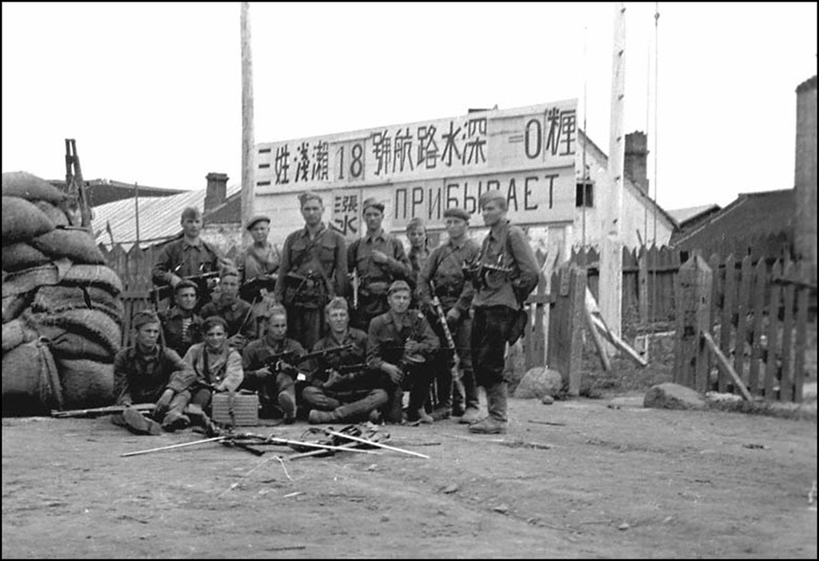
Разведчики отряда Героя Советского Союза капитана С.М.Кузнецова у японских знамен. Корея. 1945 г.

Slide 22
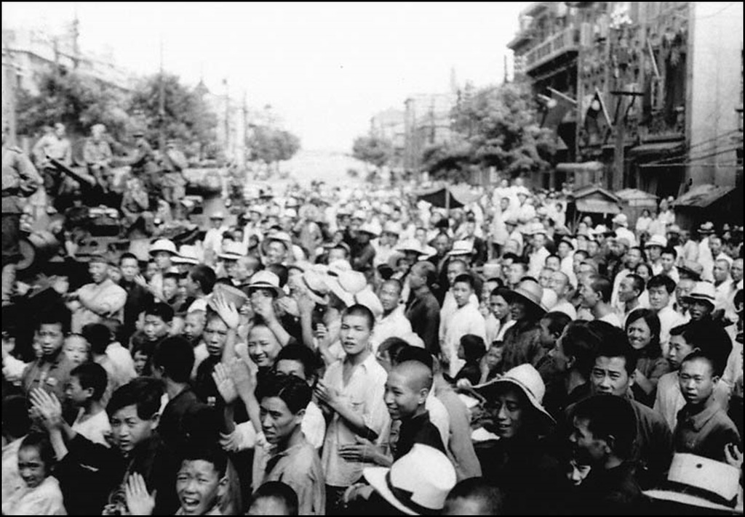
Советские войска проходят по улицам города Чень-Чунь. Маньчжурия. Август 1945 г

Slide 23
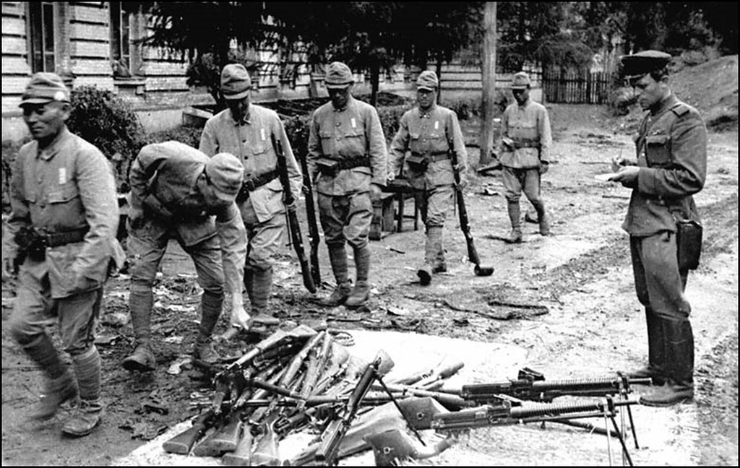
Солдаты японской армии сдают оружие. 2-й Дальневосточный фронт. 28 августа 1945 г.

Slide 24
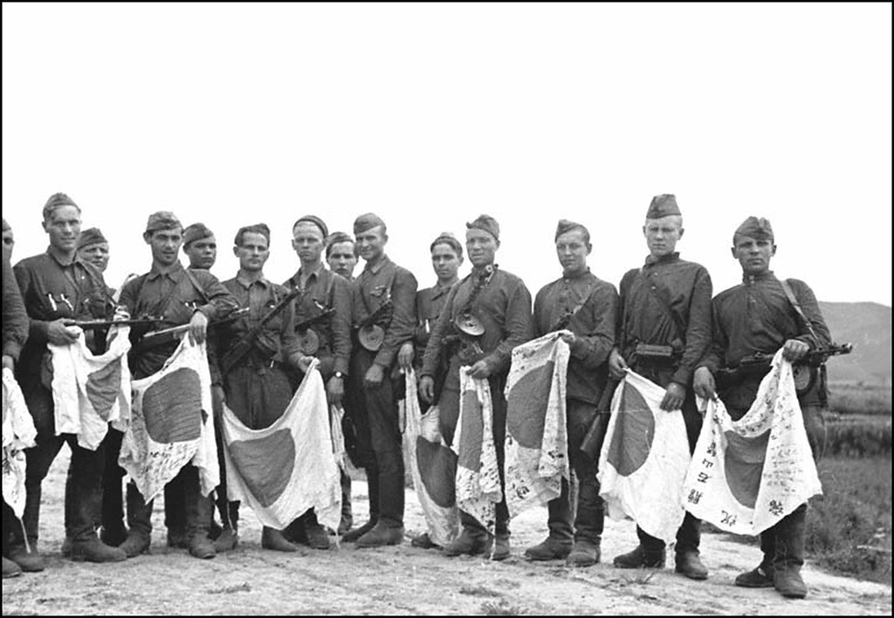
Самурайские флаги в руках советских бойцов. р.Сунгари. Август 1945 г.

Slide 25
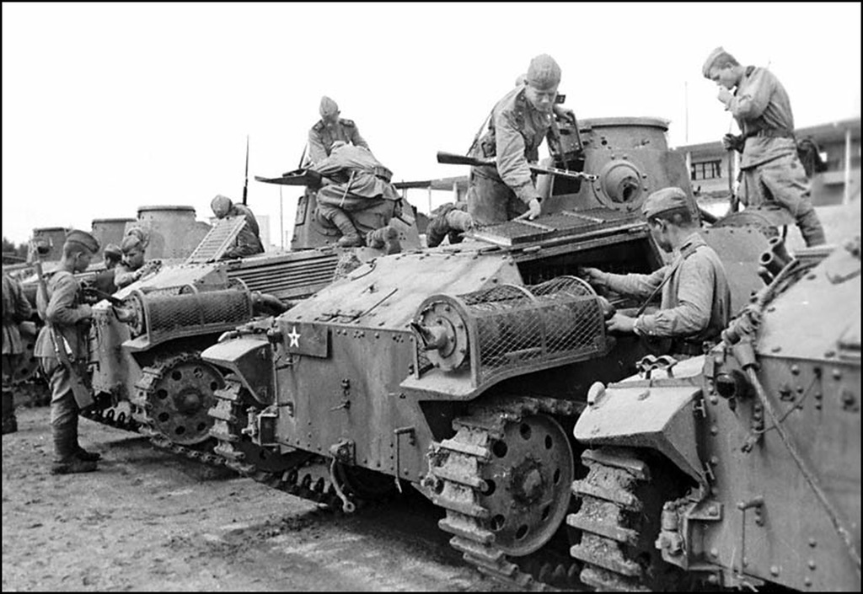
Советские бойцы осматривают трофейную технику после разоружения одной из японских частей. 2-й Дальневосточный фронт. 06 сентября 1945 г.

Slide 26
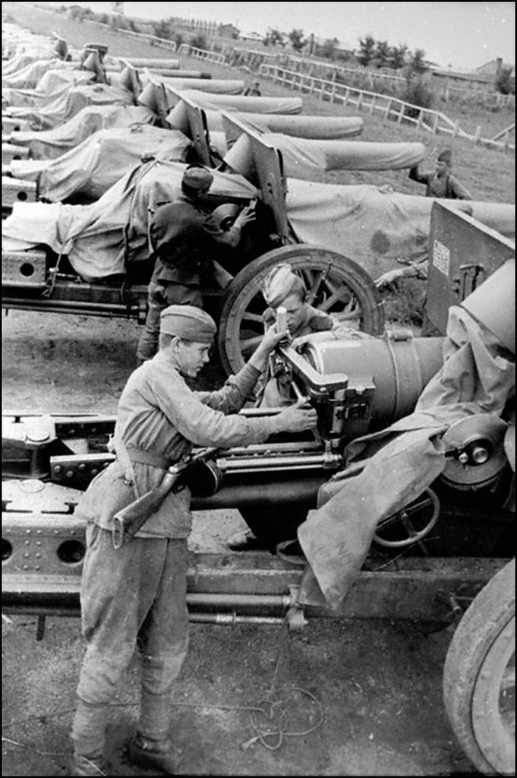
Японская артиллерия крупного калибра, захваченная советскими войсками. 2-й Дальневосточный фронт. 13 сентября 1945 г.

Slide 27
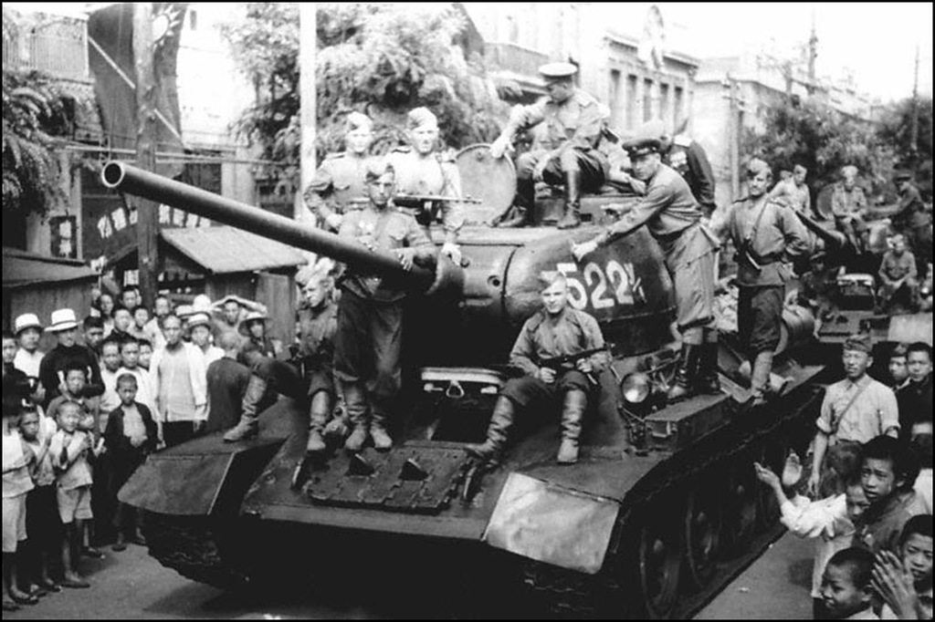
. Китайское население приветствует советских танкистов, вступивших в город. Дальний. 13 сентября 1945 г.

